Slide 1

ỦY BAN NHÂN DÂN HUYỆN THỦY NGUYÊN
TRƯỜNG TIỂU HỌC LƯU KỲ
BÀI THUYẾT TRÌNH
CÁC BIỆN PHÁP NÂNG CAO NĂNG LỰC GIAO TIẾP NHÓM ĐÔI CHO HỌC SINH LỚP 5
Giáo viên trình bày: Mạc Thị Như Quỳnh
Giảng dạy môn: Tiếng Anh

Slide 2
Mở đầu
Nội dung
Thực nghiệm
Kết luận đề xuất

Slide 3
Mở đầu
Lý do
Đối tượng
- Tầm quan trọng của việc học Tiếng Anh.
Học sinh lớp 5 trường Tiểu học Lưu Kỳ
- Chương trình giáo dục phổ thông mới 2018.
- Tình hình thực tế tại trường Tiểu học Lưu Kỳ.

Slide 4
1. Mục tiêu.
NỘI DUNG BIỆN PHÁP
2. Cơ sở lý luận và cơ sở thực tiễn.
3. Nội dung biện pháp
4. Cách thức/ quy trình trình bày biện pháp.
5. Yêu cầu khi thực hiện biện pháp

Slide 5
Mục tiêu
2
1
3
Mục tiêu
Mục tiêu
Mục tiêu
Phát triển và làm giàu vốn từ, giúp học sinh xử lý tốt các tình huống giao tiếp.
Nâng cao năng lực giao tiếp trong nhóm đôi cho học sinh lớp 5.
Nâng cao hứng thú học tập cho học sinh với môn tiếng Anh

Slide 6
Cơ sở lý luận và cơ sở thực tiễn
Cơ sở lý luận
Cơ sở thực tiễn
Năng lực giao tiếp là một trong những năng lực cốt lõi của môn Tiếng Anh.
Quan điểm về đổi mới phương pháp dạy học.
Các văn bản hướng dẫn chỉ đạo của các cấp
Tâm sinh lý tuổi của học sinh lớp 5
Về phía nhà trường

Slide 7
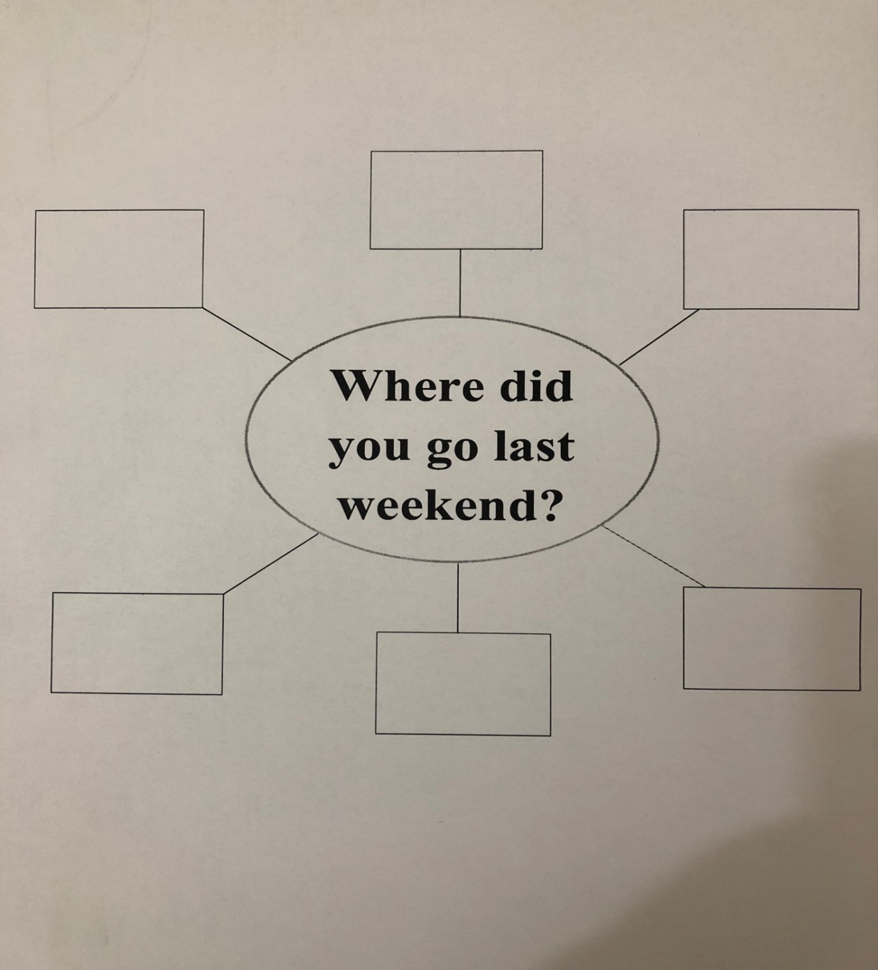
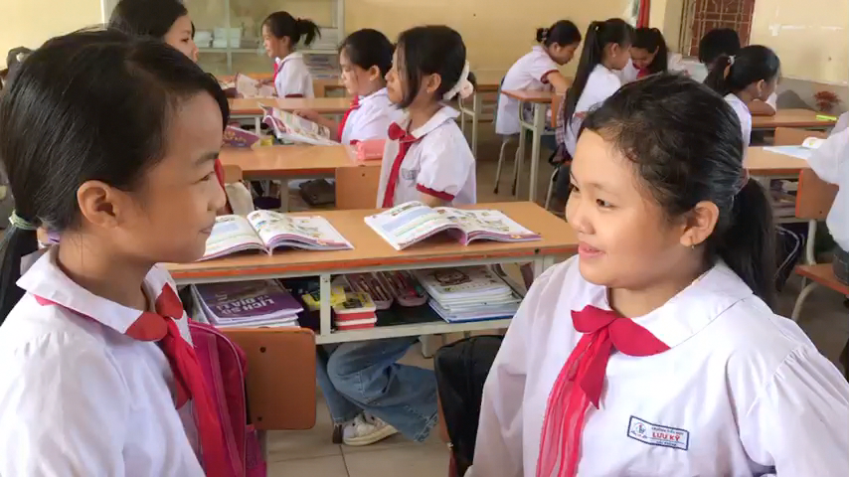
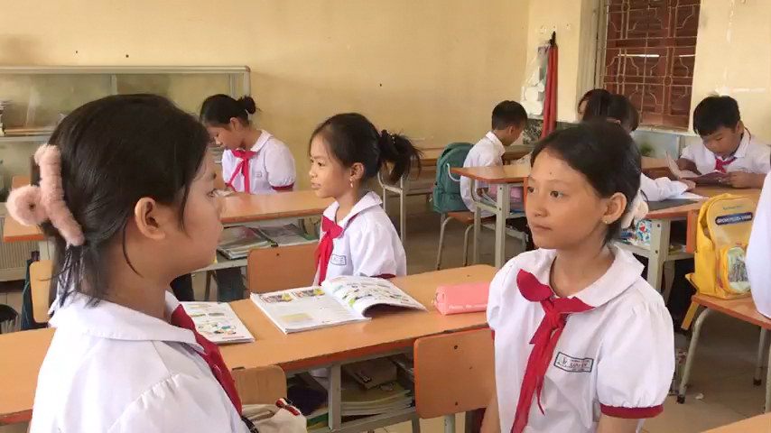
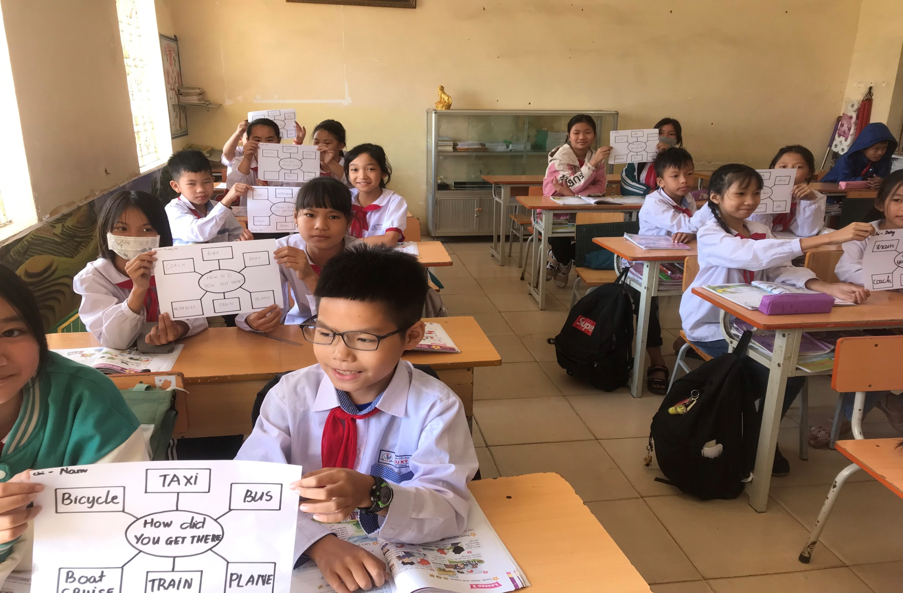
Nội dung biện pháp
Hoạt động đóng vai
Trò chơi đố vui
Sơ đồ tư duy
Ai nhanh ai đúng

Slide 8
Cách thức/ Quy trình
Khẩu hiệu: Tư duy - Chia sẻ - Thành công
Động viên, khen thưởng kịp thời.
Tìm hiểu, phân loại đối tượng học sinh, chia nhóm.
2
3
1

Slide 9
Yêu cầu khi thực hiện biện pháp
Cơ sở vật chất
Về phía giáo viên
Về phía học sinh

Slide 10
Thực nghiệm biện pháp tại đơn vị
Đối tượng: Học sinh lớp 5 trường Tiểu học Lưu Kỳ.
Phương pháp: Thực nghiệm đối chứng.
Lớp 5A1 là lớp thực nghiệm, 5A2 là lớp đối chứng.

Slide 11
Tiến trình thực nghiệm lần 1
Lưu loát, mạch lạc
Phát âm
Tự tin giao tiếp
 | Dùng từ và câu
 | 61% | 55% | 52% | 55%
 | 66% | 59% | 62% | 62%
T.chí
Lớp
5A1
5A2
Đầu năm học 2021 – 2022 (13/9/2021)

Slide 12
Tiến trình thực nghiệm lần 2
Lưu loát, mạch lạc
Phát âm
Tự tin giao tiếp
 | Dùng từ và câu
 | 84% | 91% | 88% | 94%
 | 78% | 84% | 81% | 81%
T.chí
Lớp
5A1
5A2
Cuối năm học (29/4/2022)

Slide 13
Kết luận đề xuất
Tôn trọng sự sáng tạo của học sinh trong giao tiếp, nên định hướng tránh áp đặt.
Khai thác triệt để các phần mềm dạy học, nâng cao hiệu quả của việc ứng dụng công nghệ thông tin qua việc xem các video.
Linh hoạt sử dụng biện pháp trong nhiều hình thức nhóm khác.

Slide 14
KẾT LUẬN
Xin chân thành cảm ơn!

